Slide 1
証明書発行サービス
申請マニュアル
学内進学者向け
2026.06.03
学務課教務係

Slide 2
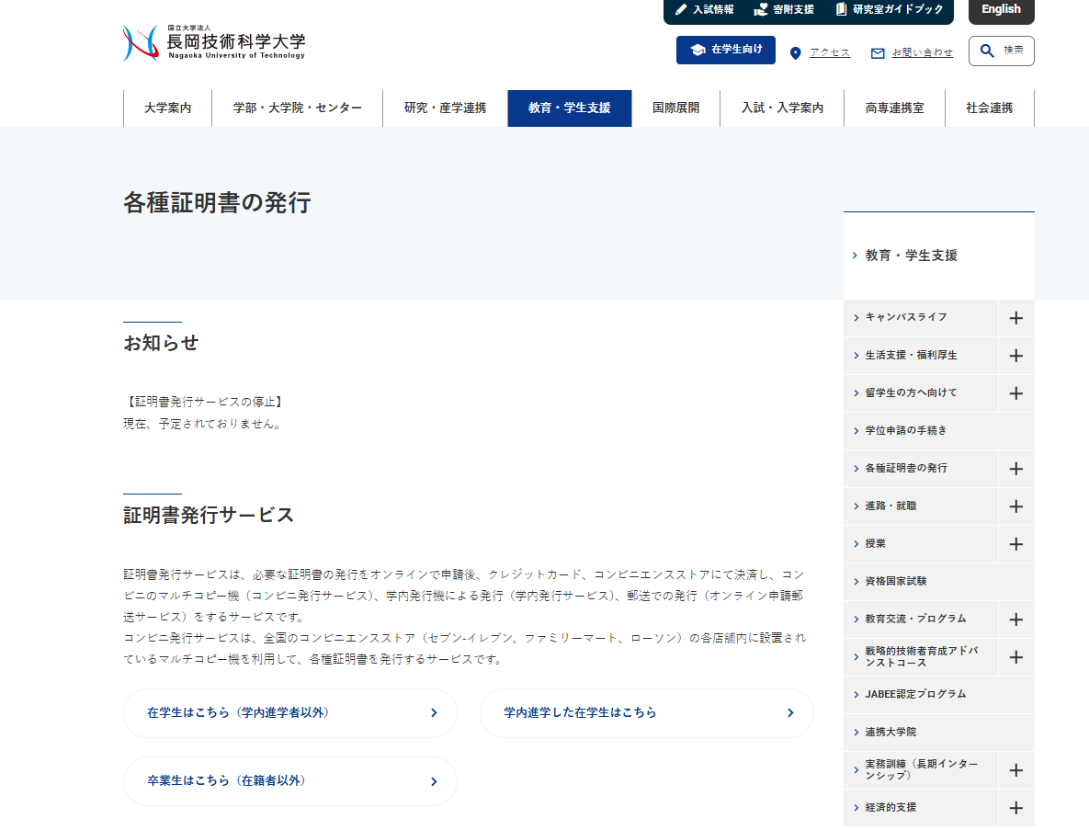
「学内進学した学生はこちら」を選択する。

Slide 3
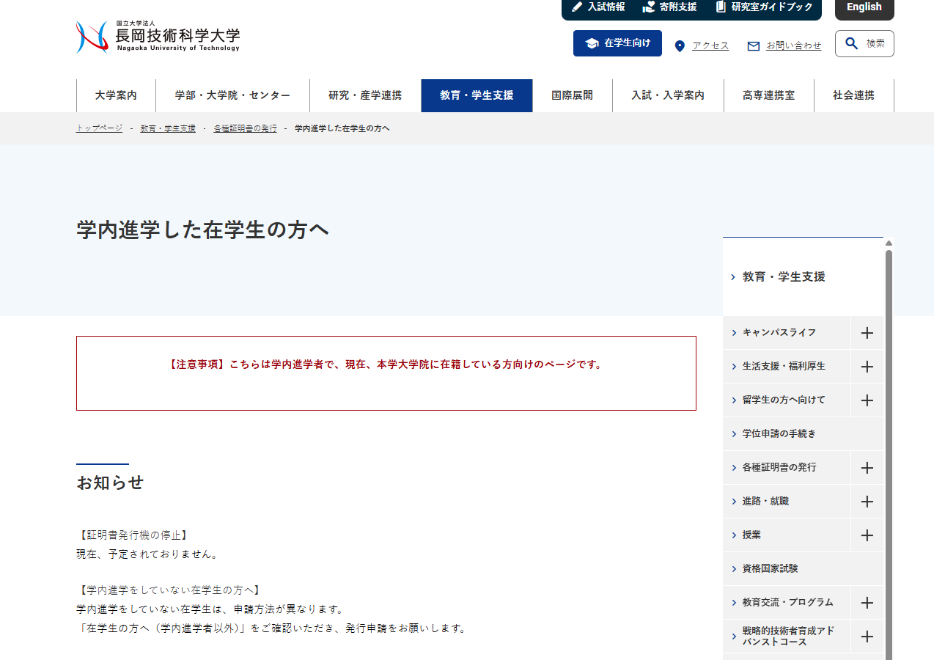
「学内進学した在学生の方へ」のページになっているか確認する。

Slide 4
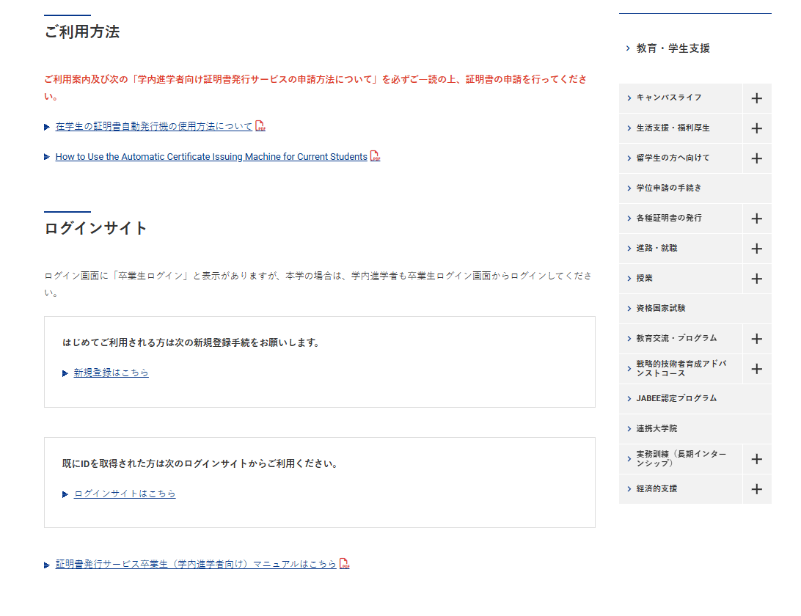
学内進学者向けログインページをはじめて利用する場合は、初期登録から行う。
学内進学者向けログインページで初期登録済みの場合は、こちらからログインして、証明書の申請を行う。

Slide 5
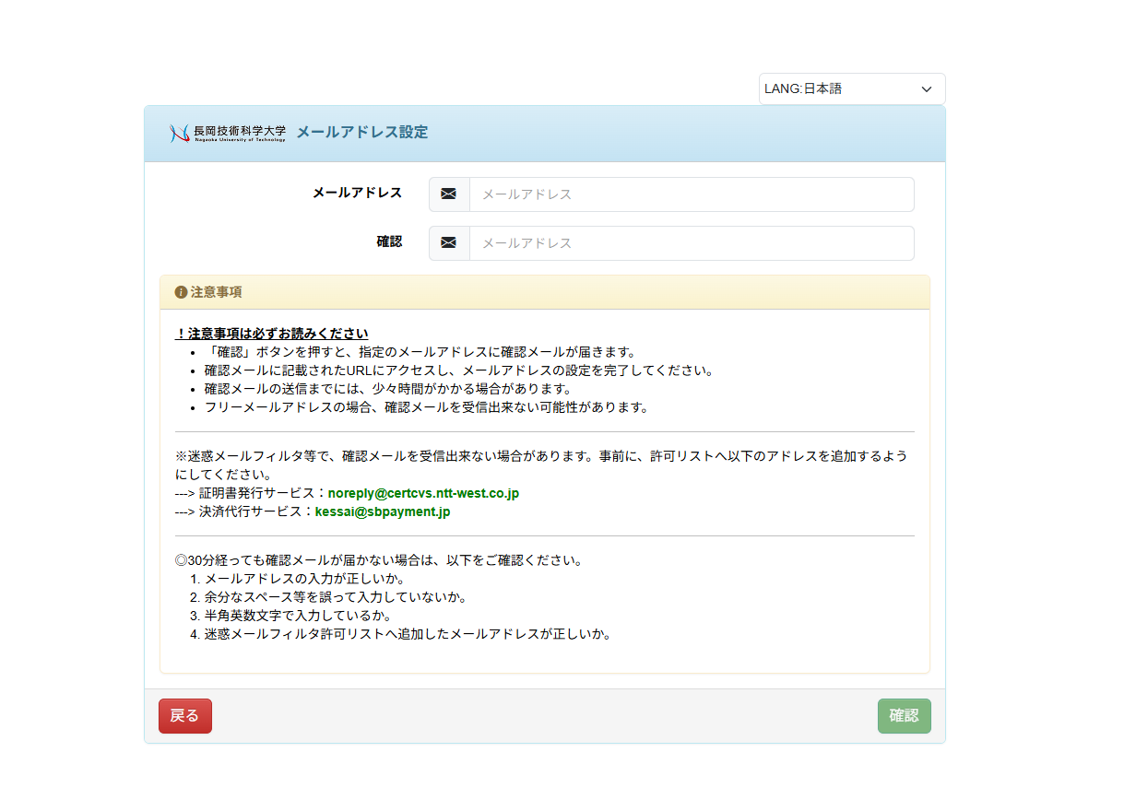
メールアドレスを登録する。
※登録するメールアドレスは、卒業後も使用できるように大学のstnメールではなく、個人のメールアドレスを登録する。
※学内進学前に在学生アカウントで登録したメールアドレスは登録できないため、異なるメールアドレスを登録する。
初期登録後に、在学生アカウントで登録したメールアドレスに変更することは可能。

Slide 6
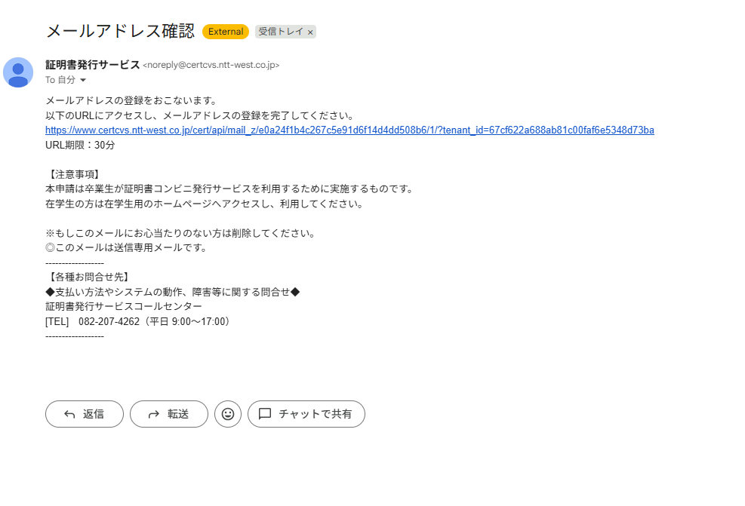
登録したメールアドレスに届いている、メールに記載のURLからアクセスすることで、メールアドレスが承認される。

Slide 7
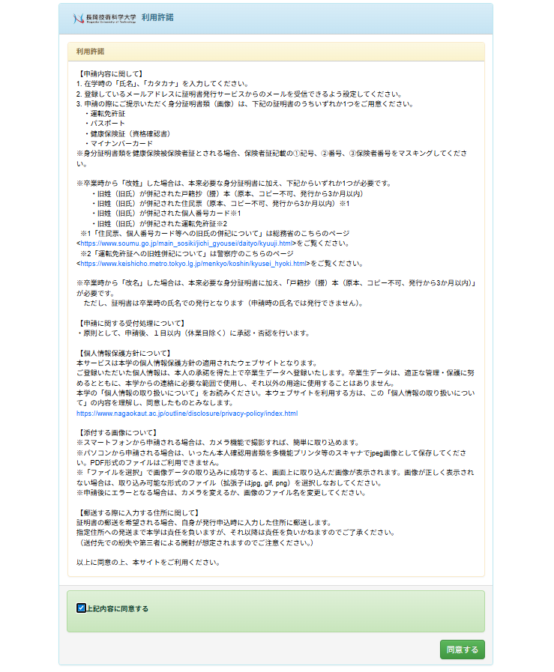
利用許諾を確認後、「上記内容に同意する」にチェックを入れて、同意するを選択する。

Slide 8
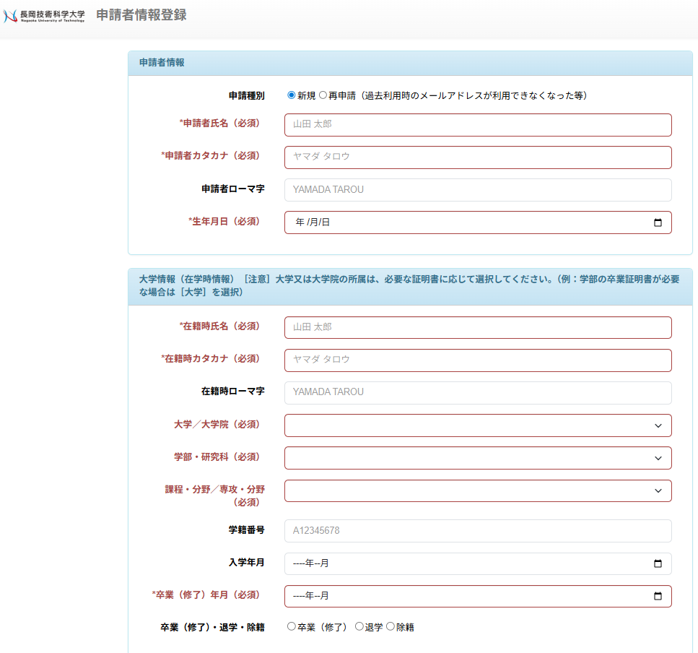
申請者情報を在籍所属の種別ごとにすべて登録作業が必要となり、
登録承認後に、在籍所属の種別ごとに証明書が申請可能となる。
※在籍所属をすべて登録することにより、学内進学者ログインにて、
すべての所属の証明書が発行可能となる。
（例）学部（B），修士（M），博士（D）
→それぞれ登録作業が必要で承認後に、証明書発行が可能

Slide 9
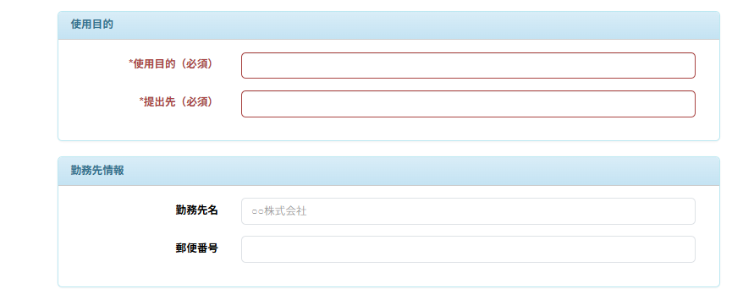
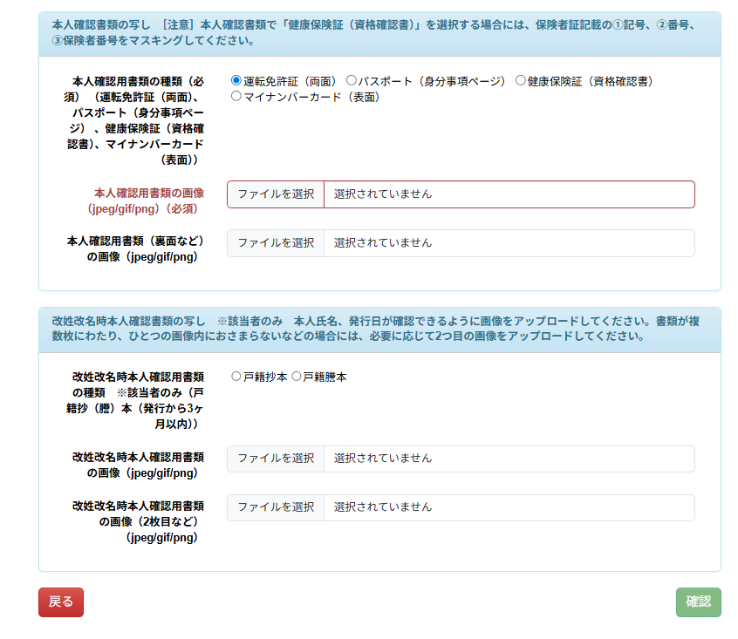
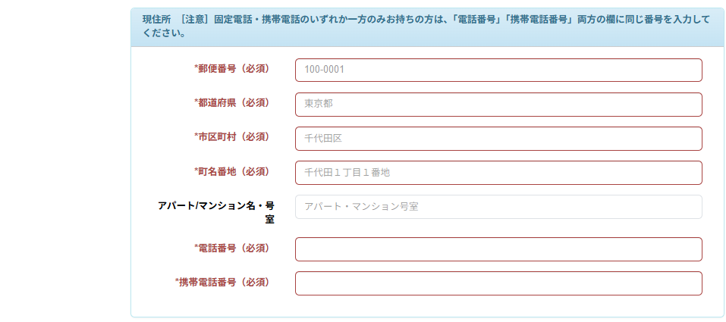
証明書の使用目的及び提出先を入力する。
（例）使用目的：奨学金申請のため 提出先：奨学財団
必要な証明書に関係なく、まず「学内進学前」の卒業済みの学籍情報を登録する。
赤枠内が必須となるため必ず入力する。
入力した現住所と一致した本人確認書類を添付する。
在籍時に改姓改名があった場合は、証明書を添付する。

Slide 10
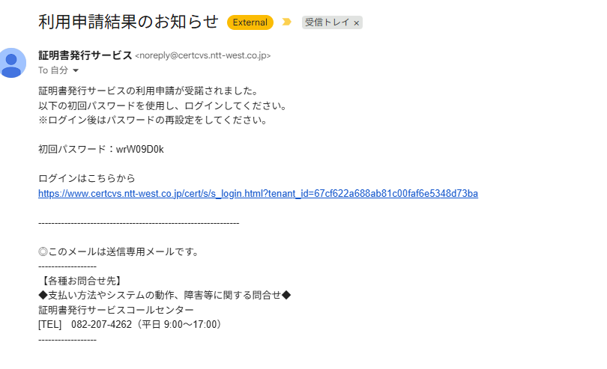
数日以内に大学から登録したメールアドレスに初期登録申請結果が届く。
次頁で初回パスワードが必要となるためコピーして、添付のURLからログインする。
※卒業済みである「学内進学前」の学生情報が登録され、「学内進学前」の証明書を申請することが可能となる。

Slide 11
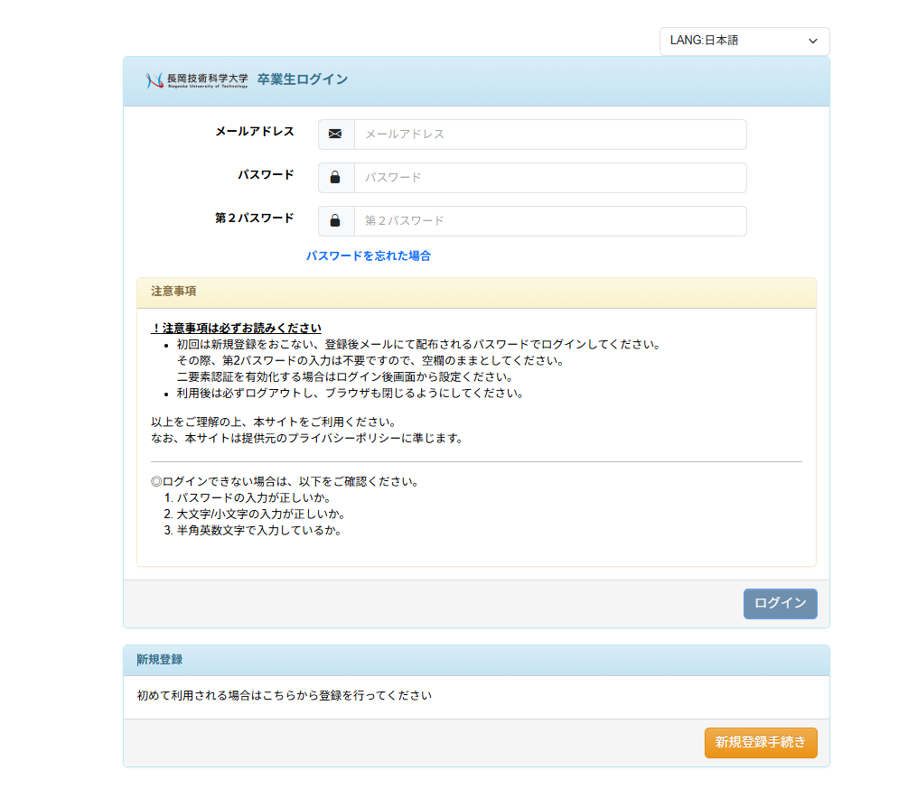
卒業生（学内進学者）ログイン画面にて、登録したメールアドレス及び先ほどメールに届いた初期パスワードを入力する。
※第２パスワードは次のパスワード設定で設定するため、空欄のままログインする。

Slide 12
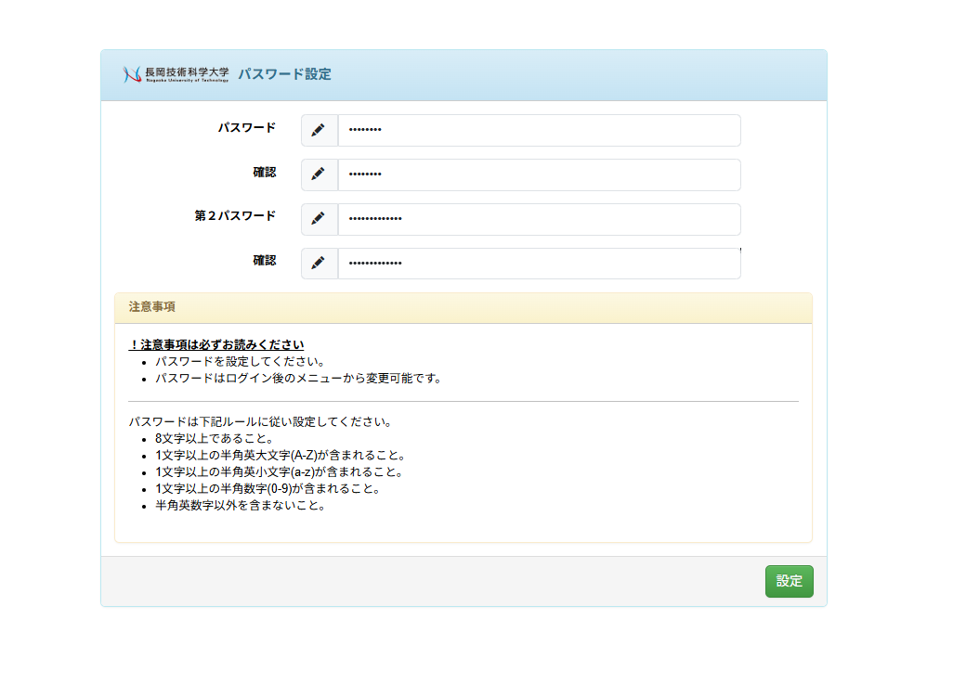
ご希望のパスワード及び第２パスワードを設定する。
※記載のルールに従い設定する。
※今後、ログイン時にパスワード及び第２パスワード
両方の入力が必要となる。

Slide 13
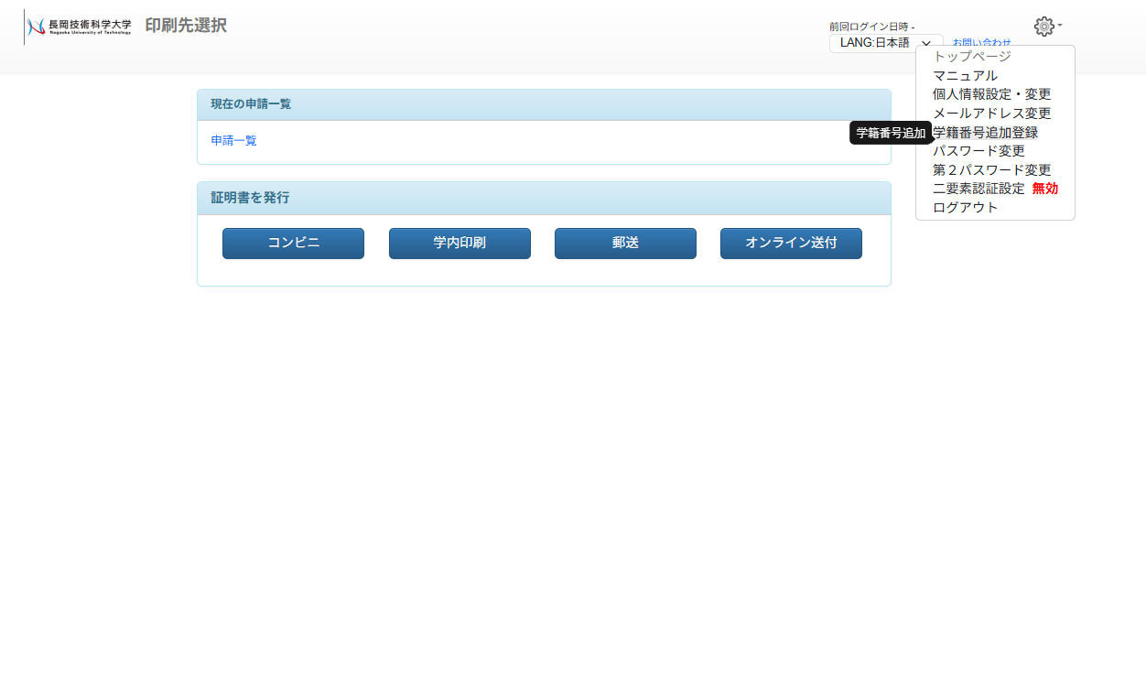
設定マークの学籍番号追加登録にて、現在（学内進学後）の学籍情報を追加する。
※こちらの設定画面により、登録済みのメールアドレスやパスワード、第２パスワードを変更できる。

Slide 14
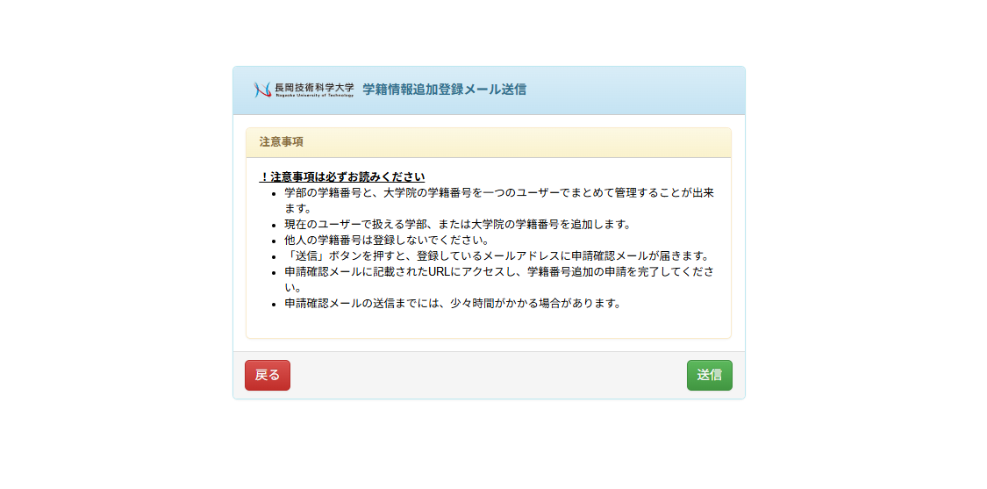
送信ボタンを選択して、学籍番号追加申請を行う。

Slide 15
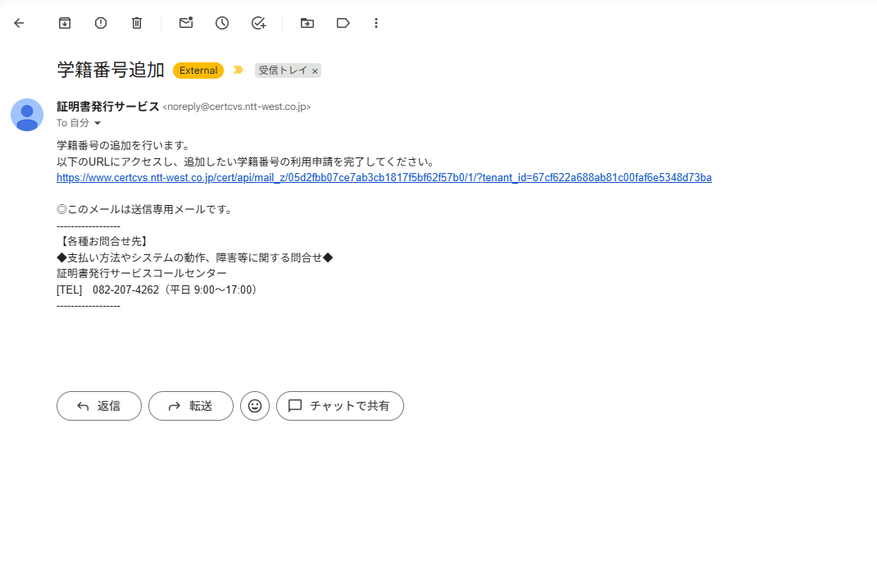
登録したメールアドレスに学籍番号追加の確認メールが届くので、添付のURLにアクセスして、学籍番号追加申請を行う。

Slide 16
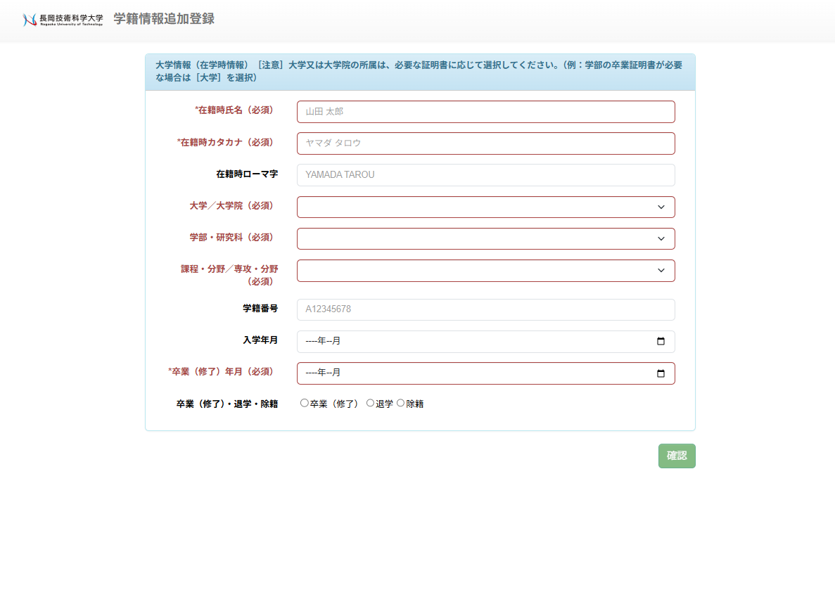
現在（学内進学後）の学籍情報について、赤枠内が必須となるため必ず入力して学籍情報を登録する。
※卒業（修了）年月は見込みの年月を登録する。

Slide 17
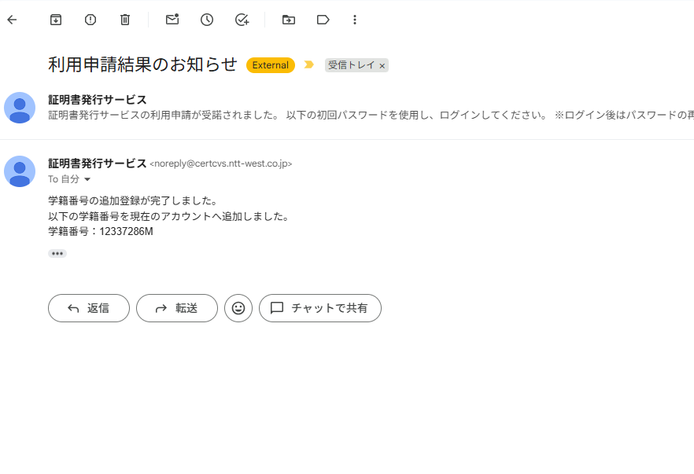

数日以内に大学から登録したメールアドレスに学籍番号追加の利用申請結果が届く。
学内進学前及び学内進学後（現在）の在籍情報がアカウントに追加され、学内進学前及び学内進学後（現在）の証明書が発行申請可能となる。
（例）学内進学前の学部時代、学内進学後（現在）の修士における証明書が発行可能

Slide 18
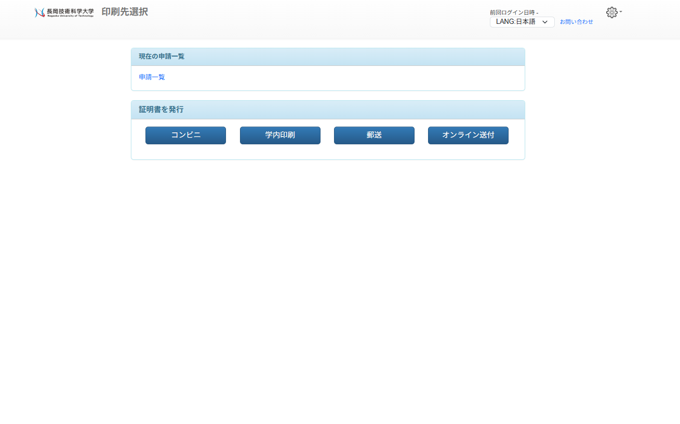
証明書の申請にあたり、発行種別を選択する。
①コンビニ：システム利用料及び印刷料が必要
②学内印刷：学内の証明書自動発行機で無料発行
③郵送：システム利用料及び郵送料が必要
・オンライン送付は対応しておりません。

Slide 19
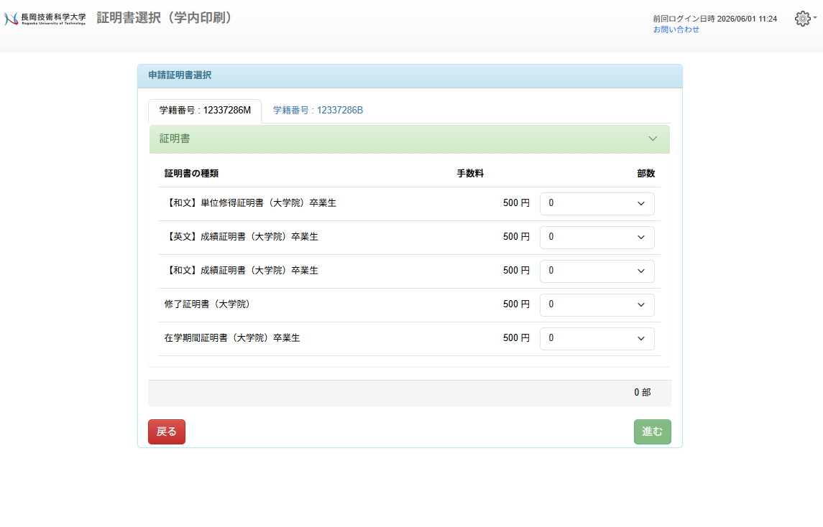
「学籍番号」タブの切り替えで、必要な証明書の学籍情報を選択する。
学籍番号末尾のアルファベットで所属種別を区別する。
（例）26500000B 学部
26500000M 修士
26500000D 博士
26500000M
26500000B
必要な証明書の部数を選択して、次に進む。
※学内進学前とが学内進学後（現在）の証明書
を同時に申請することはできないため、
上部「学籍番号」タブを切り替えてそれぞれ
申請する。

Slide 20
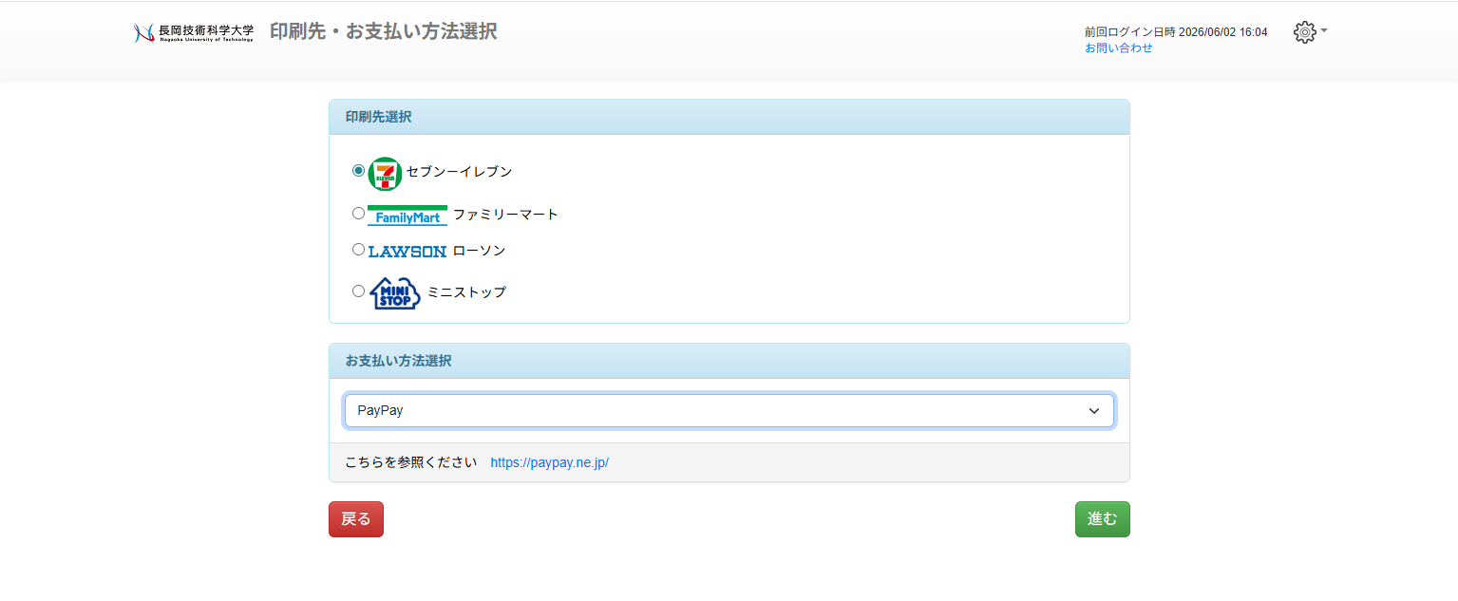
発行種別を「コンビニ」または「郵送」を選択した場合、システム利用手数料が必要となる。
お支払い方法を選択して次に進む。
お支払い方法：PayPay, クレジットカード
※学内証明書自動発行機での発行は無料。

Slide 21
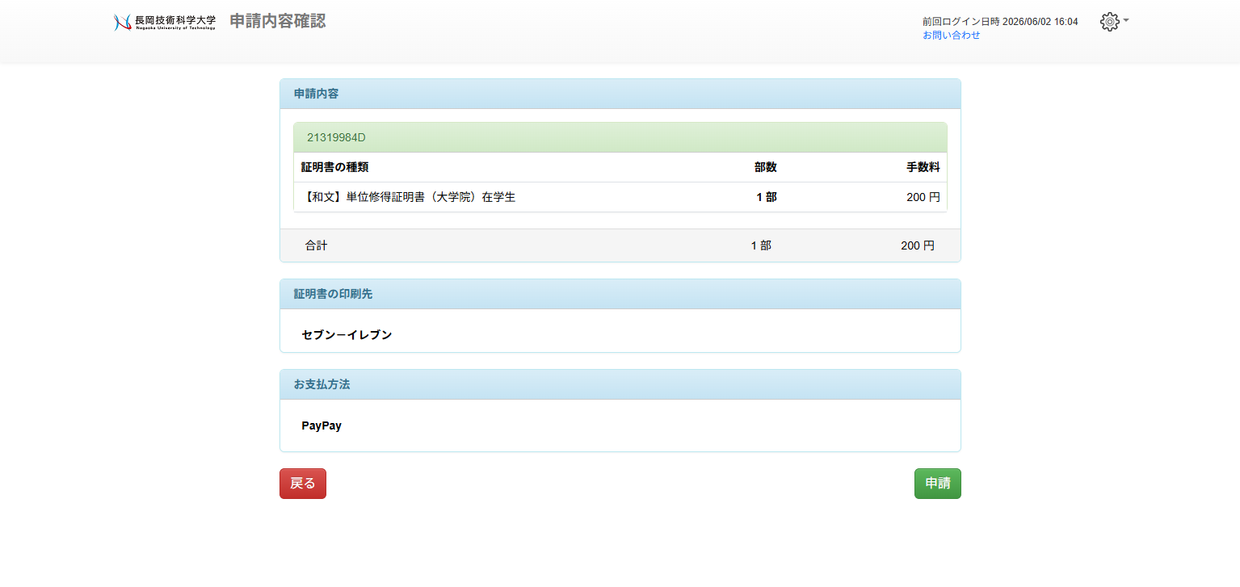
26500000M
申請内容を確認して、申請へ進む。
システム利用手数料が必要な場合は、決済画面へ遷移する。

Slide 22
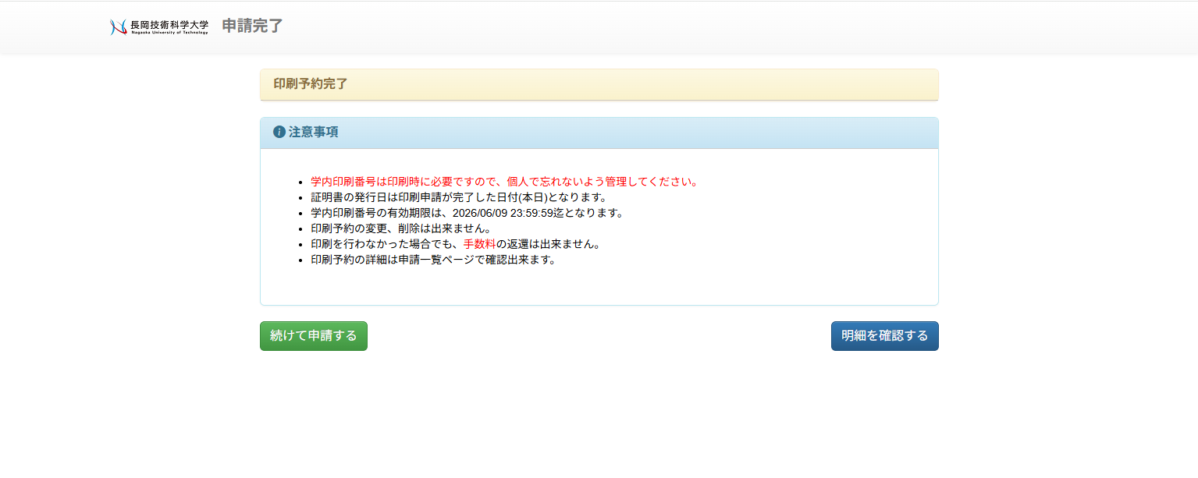
証明書の印刷予約が完了となる。
※「明細を確認する」に進むと、証明書発行に必要な印刷番号（予約番号）
が確認できる。（次頁にて確認）
※「続けて申請する」を選択すると、他の所属種別の証明書発行申請を行える。

Slide 23
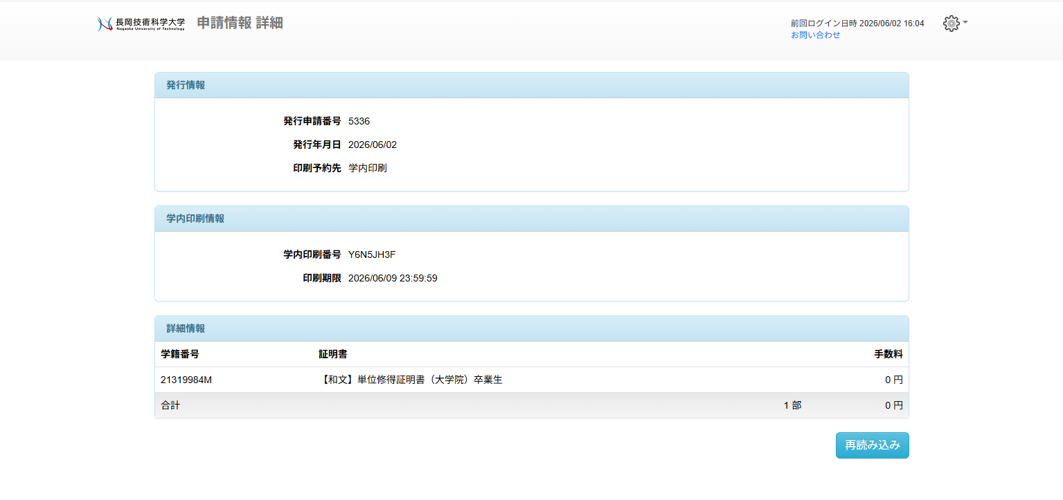
26500000M
印刷期限内に「印刷番号（予約番号）」を入力して証明書を印刷する。

Slide 24
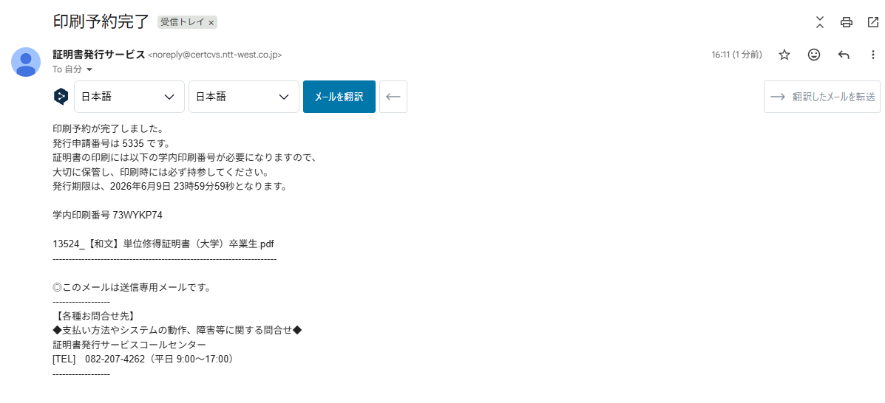
登録したメールアドレスにも「印刷番号（予約番号）」が送信されるため、メールでも確認が可能。

